Slide 1
并行编译与优化 Advanced Compiler Technology
计算机研究所编译室

Slide 2
Experiment One: Generate IR from AST
实验2：从抽象语法树生成中间表示

Slide 3
复习：中间表示
前端
扫描程序，识别合法程序
给出恰当的警告/错误信息
生成中间表示代码（IR）
token
词法分析
语法分析
语义分析
源程序
IR
getNextToken
符号表

Slide 4
实验内容
掌握SysY IR的定义与数据结构
从AST输出IR（基于visitor机制）

Slide 5
实验内容1
SysY IR的定义与数据结构

Slide 6
内容
Types
Function/Global/Constant
BasicBlock
Instruction
unary，binary，cmp
memory
branch
SSA
IRBuilder

Slide 7
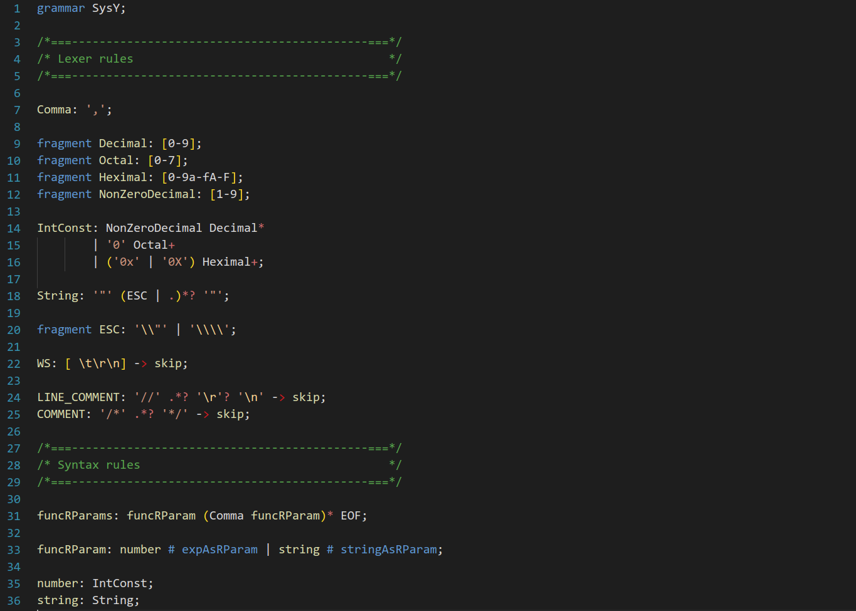
SysY词法定义
第一行形式为“[lexer/parser] grammar Name”
lexer表示词法，parser表示语法，缺省则表示二者皆有
SysY为文法名称，必须与文件同名，文件名为SysY.g4
fragment用于定义辅助的正则表达式，用于简化其他Token的定义
形式与Token定义相同
不会作为词法分析的目标
Token定义形式为“Name: REGEX”
Token名必须以大写字母开头
Token定义为正则表达式

Slide 8
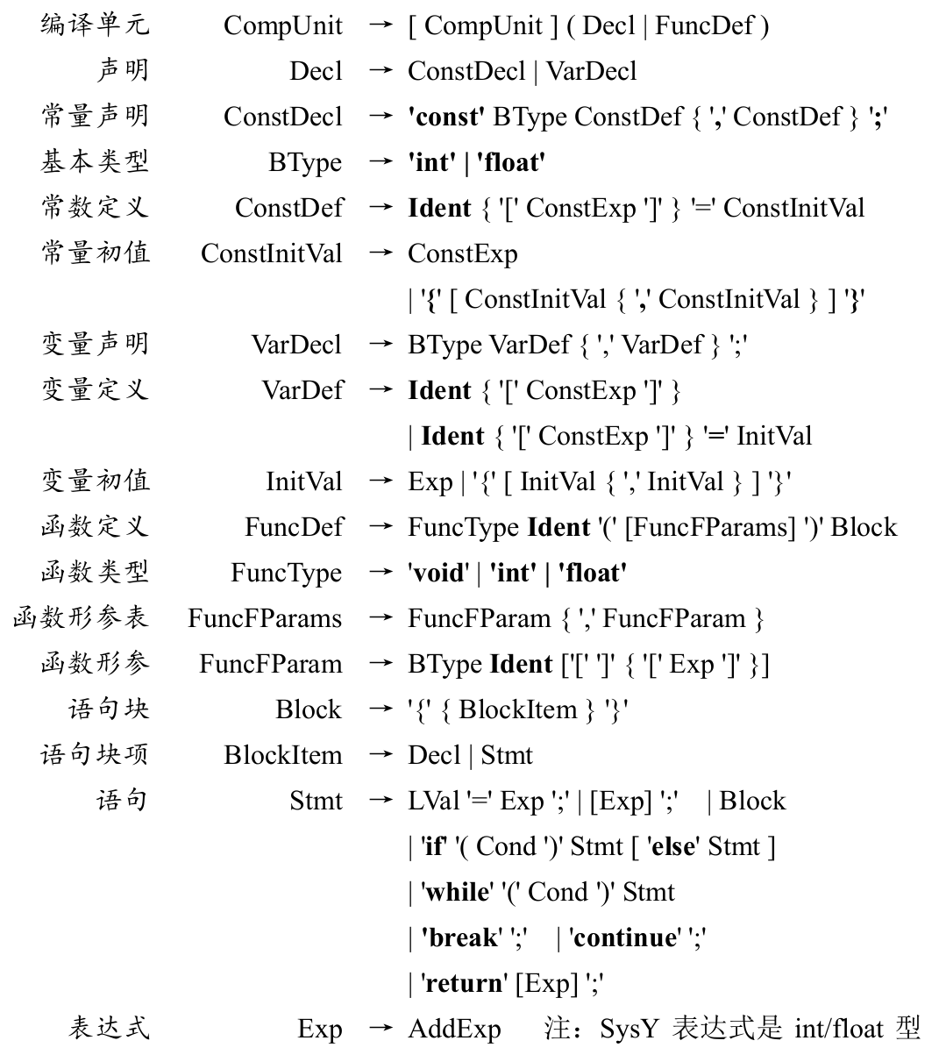
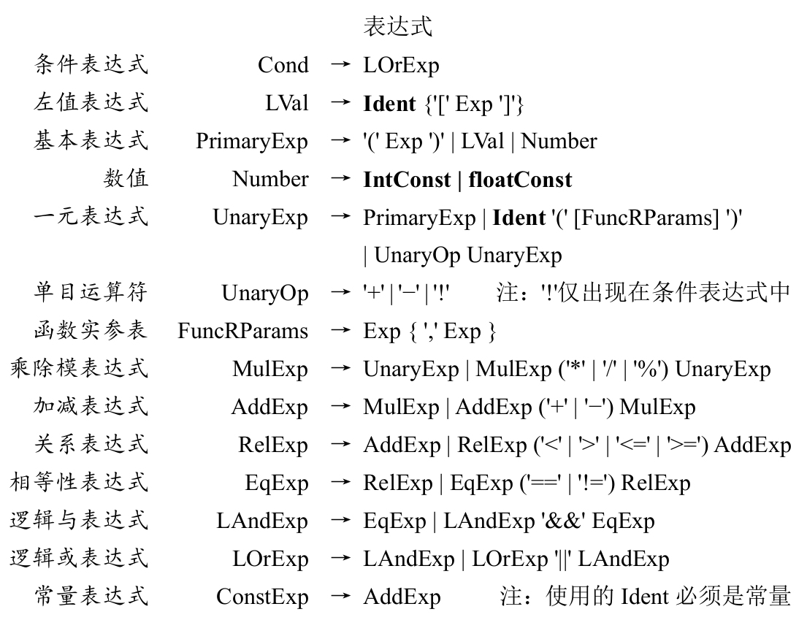
SysY语法规范
Token：
粗体字、运算符与标点符号

Slide 9
SysY语法定义
语法定义的基本单元为rule（规则），形式为EBNF
冒号左侧名称必须以小写字母开头，冒号右侧为EBNF
EBNF在BNF的基础上支持三种扩展
optional (?)
zero-or-more (*)
one-or-more (+)
文法文件中第一个rule左侧为语法树的根节点
对于有多个备选的rule，可以给每个备选附加一个标签
若使用标签，则一个rule的所有备选都必须附加标签
标签用于生成更加清晰的parser接口（在实验内容2中进一步介绍）

Slide 10
SysY语法规范
补充SysY.g4文件，参照SysY文法完成语法规范定义——照猫画虎

Slide 11
实验内容2
从AST生成IR

Slide 12
内容
GlobalValue
Function
Decl
Stmt
ExpStmt
AssignStmt
BlockStmt
If-else
While
符号表/处理SSA

Slide 13
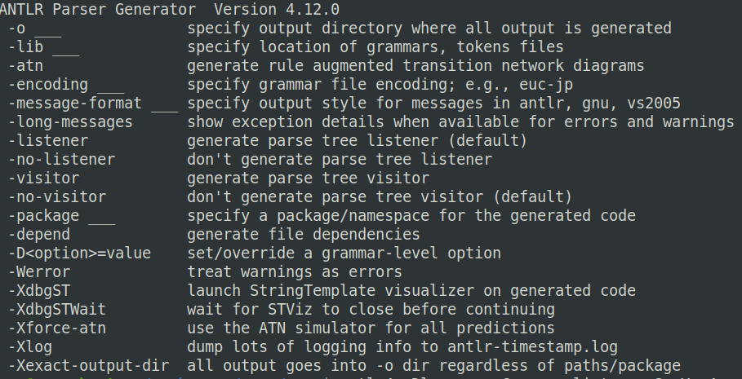
ANTLR使用方法
正确设置antlr的运行时环境
export CLASSPATH=/path/to/antlr-4.12.0-complete.jar
alias antlr4='java -Xmx500M -cp "/path/to/antlr-4.12.0-complete.jar" org.antlr.v4.Tool'
运行ANTLR4
antlr4 -Dlanguage=Cpp -no-listener -visitor SysY.g4
在当前工作目录生成以下文件
SysYLexer.h/SysYLexer.cpp
SysYParser.h/SysYParser.cpp
SysYVisitor.h/SysYVisitor.cpp
SysYBaseVisitor.h/SysYBaseVisitor.cpp
目标语言为C++
不生成Listener
生成Visitor
词法分析器
语法分析器
Visitor虚基类
Visitor基类
不使用任何参数运行antlr可查看帮助

Slide 14
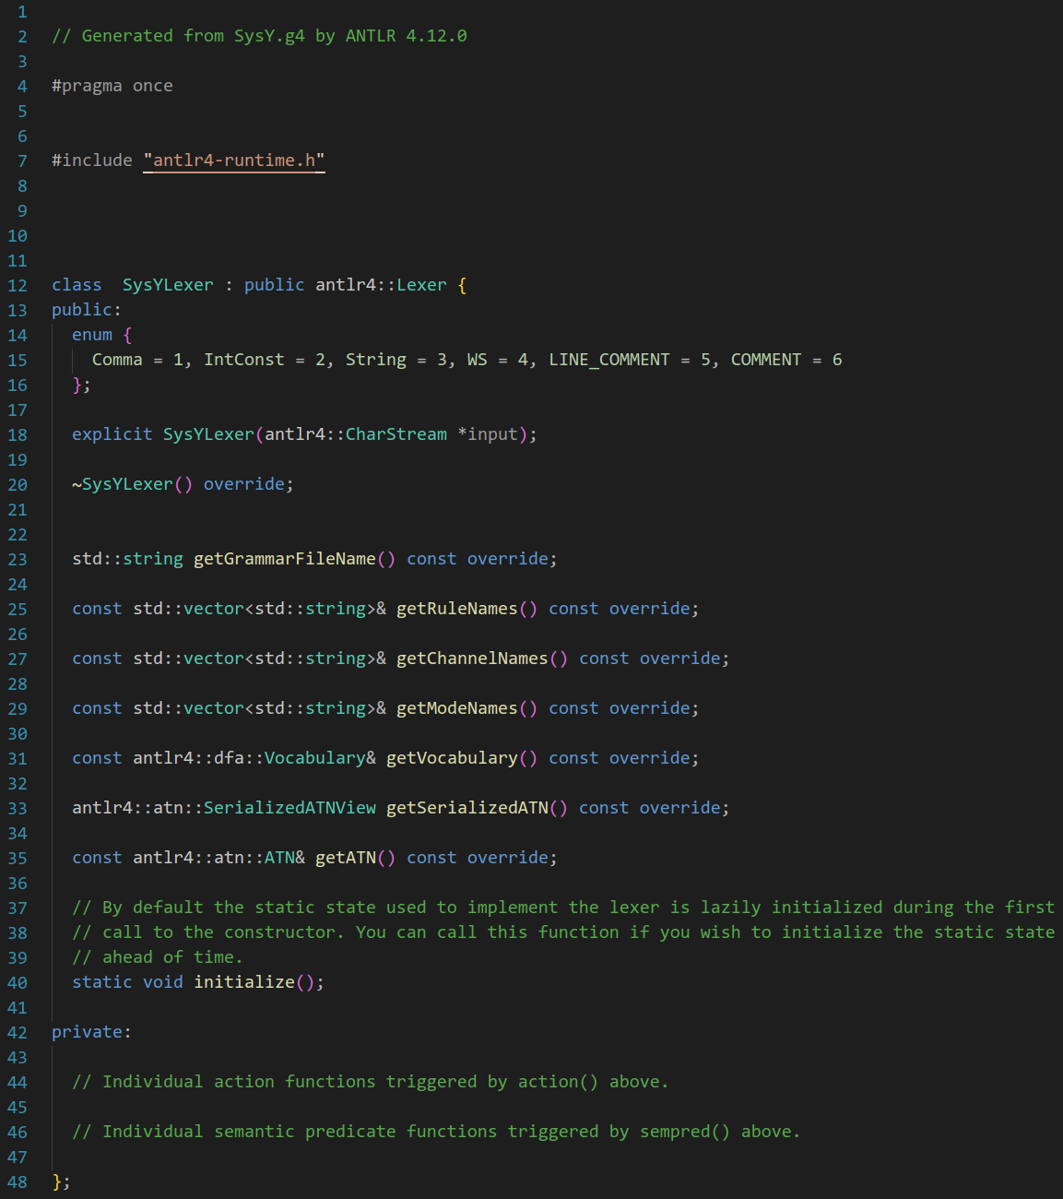
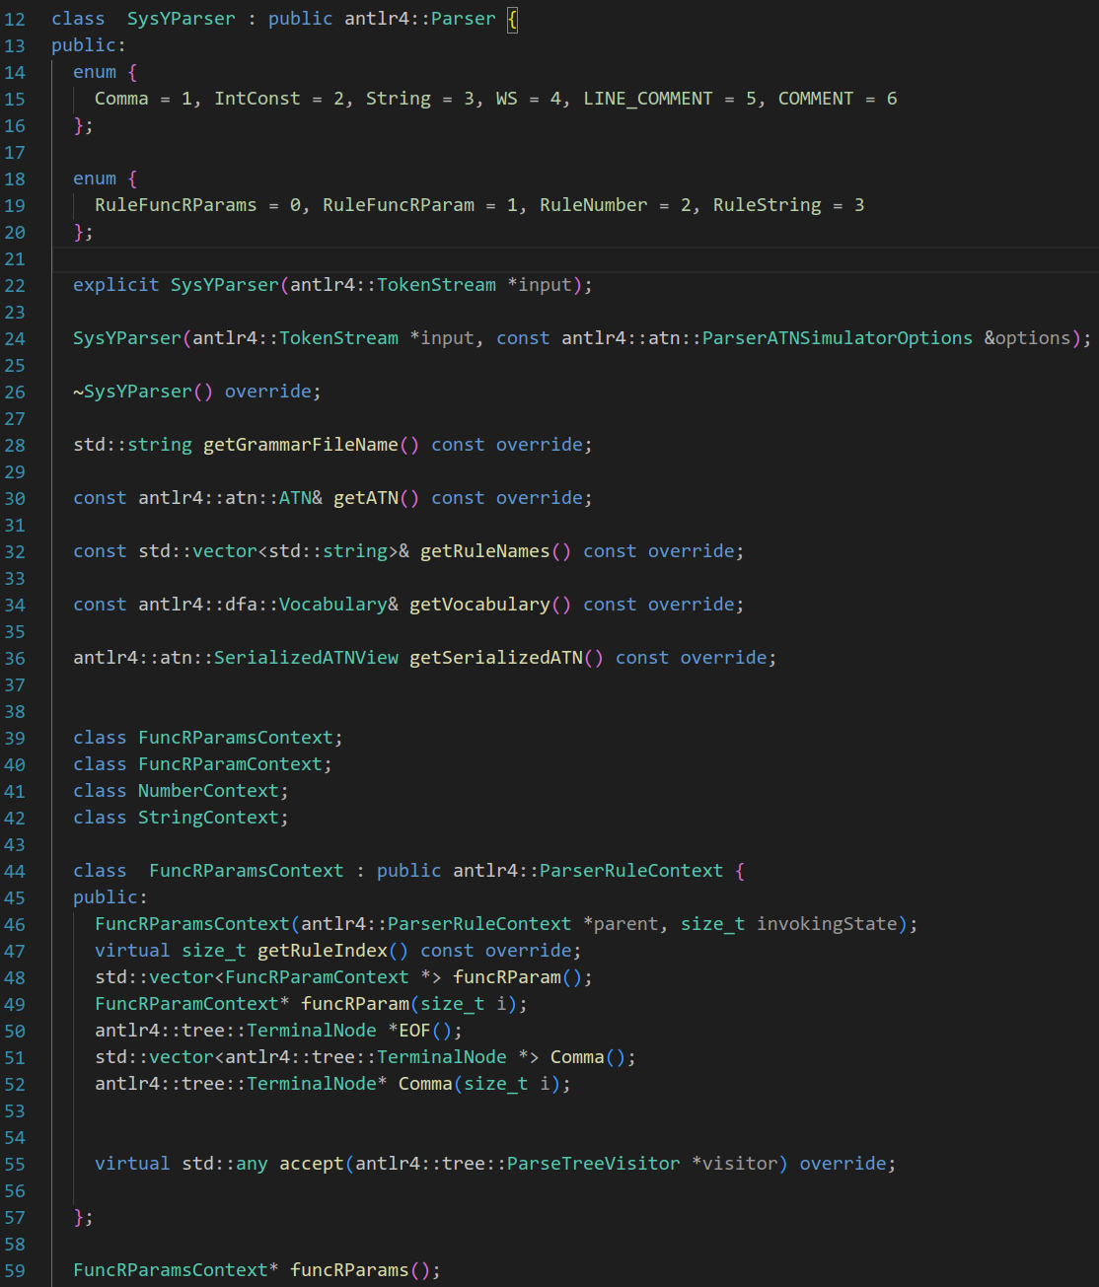
SysYLexer.h/SysYParser.h概览
包含运行时库头文件
Token的定义
每一个语法结构对应一个xxxContext类
Parser的入口，与文法文件中的root规则同名

Slide 15
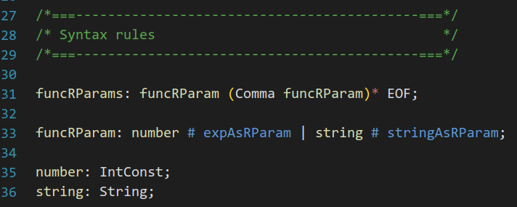
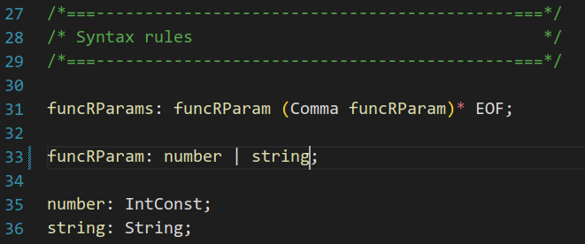
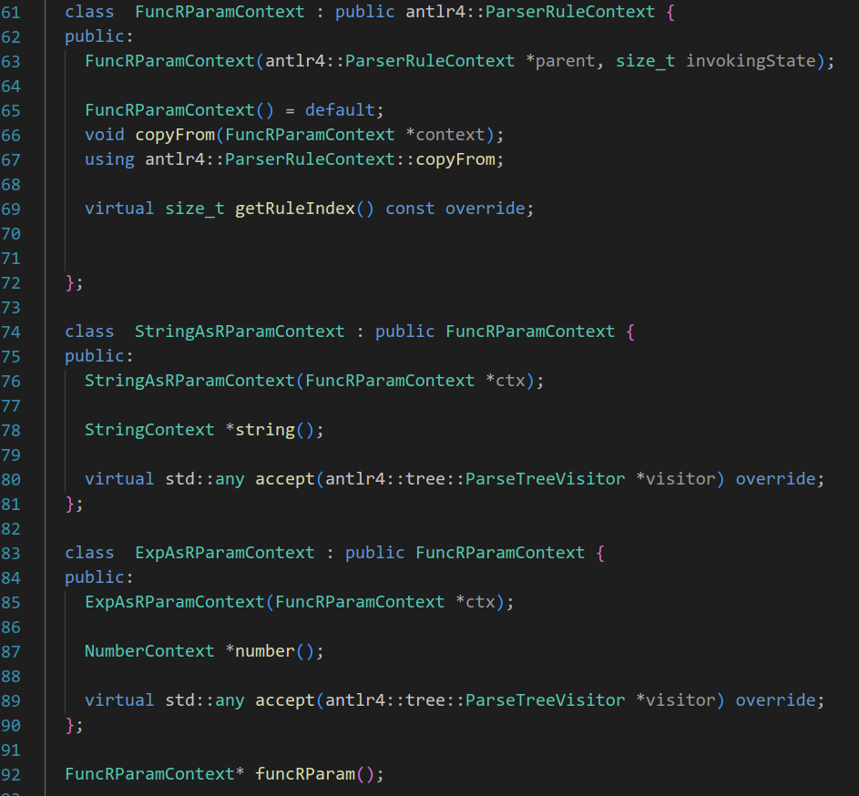
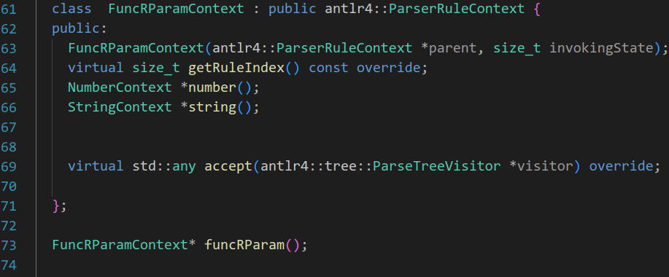
带标签的语法规则
所有备选都被合并进一个结点类型，运行时仅有一个非nullptr
每个标签都会生成一个AST节点类型

Slide 16
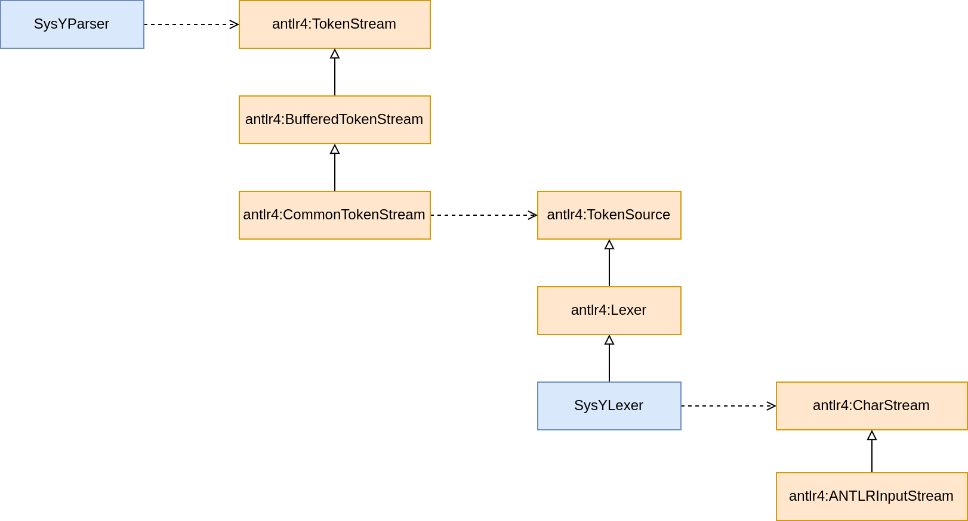
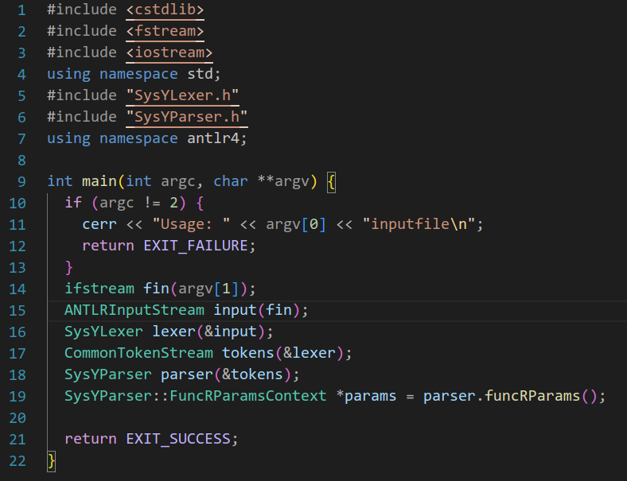
如何构造SysYParser对象？
获取顶层语法结构的AST

Slide 17
实验内容
掌握SysY IR的定义与数据结构
从AST输出IR（基于visitor机制）
Let’s Go!

